Slide 1
Взаимодействие МБОУ ДО «ДЮСШ «Виледь»» с общеобразовательными учреждениями вилегодского района

Slide 2
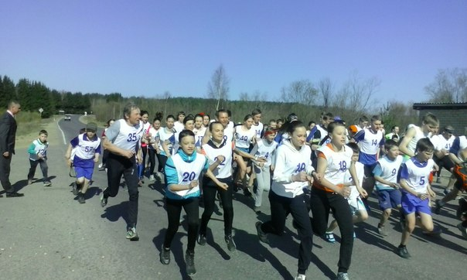
Организация и проведение спартакиады учащихся Вилегодского района
В районной спартакиаде участвует более 600 учащихся из 6 школ. Спартакиада включает в себя 9 видов спорта и проводятся на базе 4 школ района
( Ильинская СОШ, Вилегодская СОШ, Никольская СОШ, Фоминская СОШ).
По итогам районной спартакиады учащихся, комплектуются сборные команды района, для участия в областной спартакиаде школьников.

Slide 3
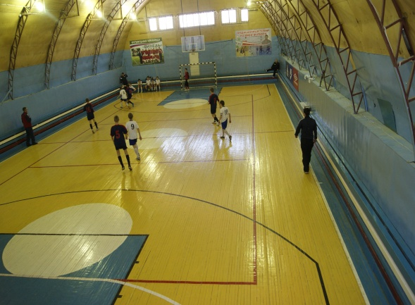
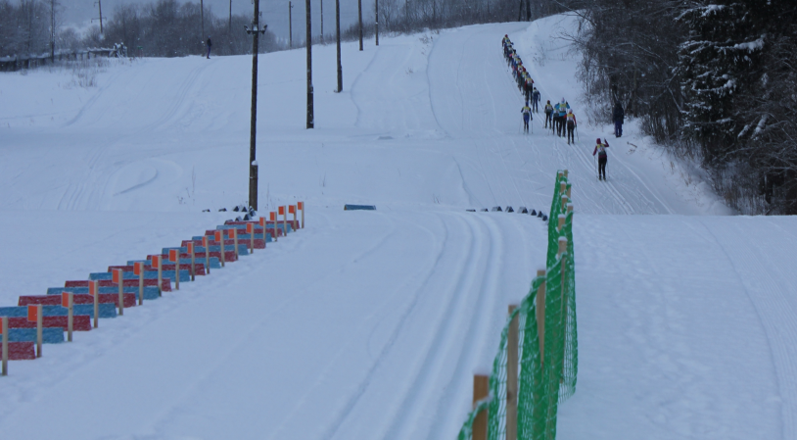
Использование спортивных объектов ДЮСШ «Виледь»
Спортивный зал
Лыжная база

Slide 4
Организация Учебно - тренировочных групп на базе общеобразовательных школ
Никольская СОШ
2 группы
по лыжным гонкам (тренер-преподаватель Шимко В.Н.)

Slide 5
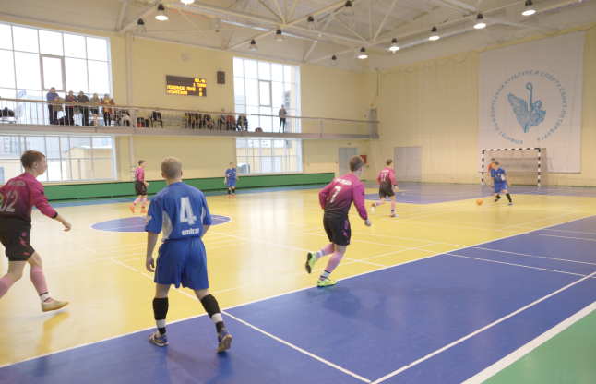
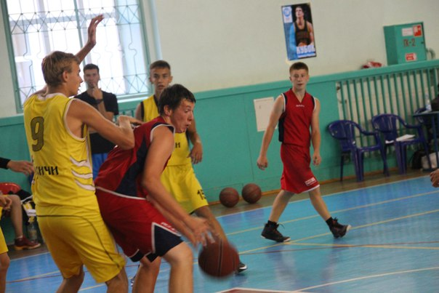
Подготовка школьных команд для участия в спортивных проектах проектах
«Мини-футбол в школу»
тренер – преподаватель Елезов А.Л.
2013-2014 уч. год: 1 место на областном этапе; г. Санкт-Петербург 4 место из 10 команд(полуфинал)
2014-2015 уч. год: 1 место на областном этапе; г. Санкт-Петербург 4 место из 10 команд(полуфинал)
«КЭС – баскет»
тренер – преподаватель Байбородин Е.А.

Slide 6
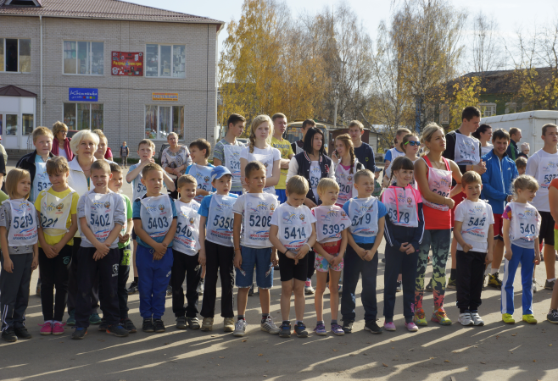
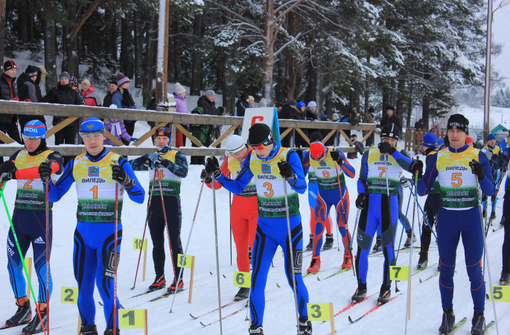
Проведение всероссийских массовых соревнований
«Кросс Нации»
«Лыжня России»

Slide 7
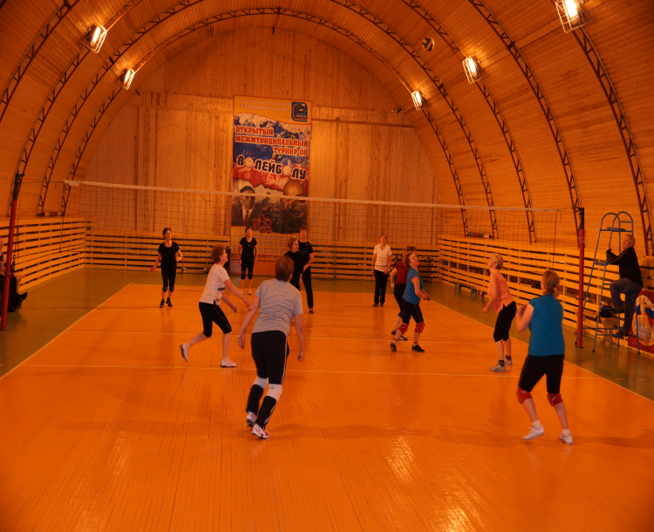
Работа по повышению профессионального мастерства
Методическая работа
Работа в составе рабочих группы при аттестации учителей ФК
Открытые занятия по видам спорта

Slide 8
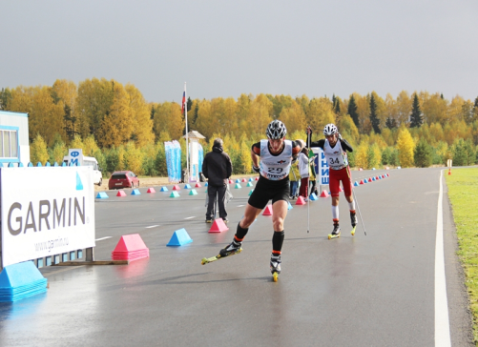
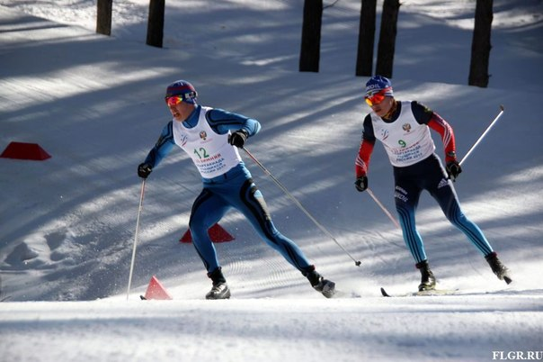
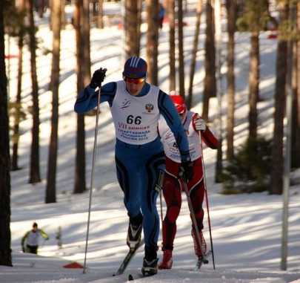
Лыжные гонки
Зональный этап спартакиады учащихся России, в составе сборной Архангельской области по лыжным гонкам Кобелев Евгений(г. Череповец)
Финальный этап спартакиады учащихся России в составе сборной Архангельской области по лыжным гонкам Кобелев Евгений(г. Тюмень)
Чемпионат и Первенство Архангельской области по лыжным гонкам 1 этап д. Кононовская 3 место
Чемпионат и Первенство Архангельской области по лыжным гонкам 2 этап д. Кононовская 1 место
Чемпионат и Первенство Архангельской области по лыжероллерам и кроссу 1 место
Чемпионат и Первенство Республики Коми по лыжероллерам и кроссу 1 место

Slide 9
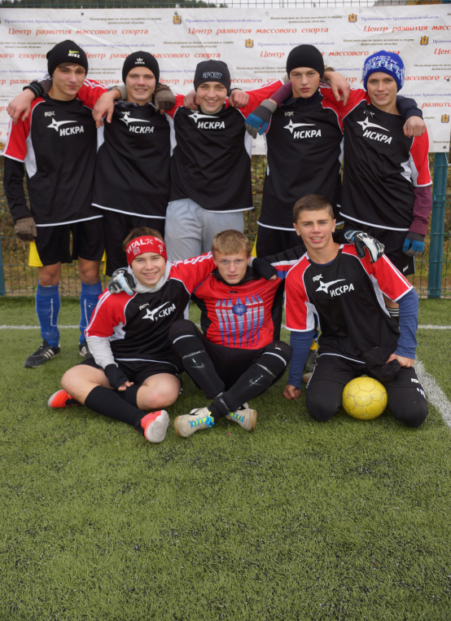
мини-футбол
Областная Спартакиада учащихся «Мини-футбол»:
2013 г. Вельск 4 место
2014 г. Вельск 3 место
2014 г. Архангельск 4 место
Первенство Республики Коми:
2014г. Сыктывкар 1 место в группе
2014г. Сыктывкар 2 место

Slide 10
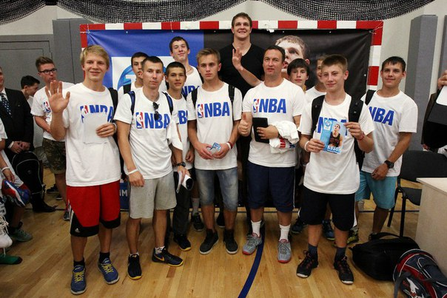
баскетбол
Кубок Тимофея Мозгова
2015 г. . Санкт-Петербург 3 место

Slide 11
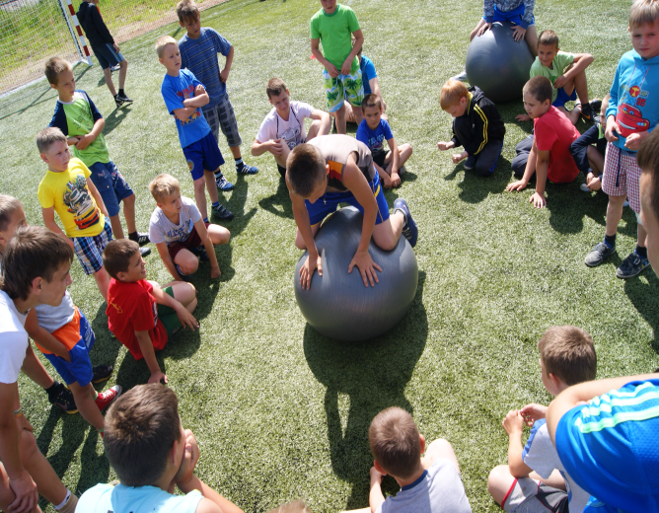
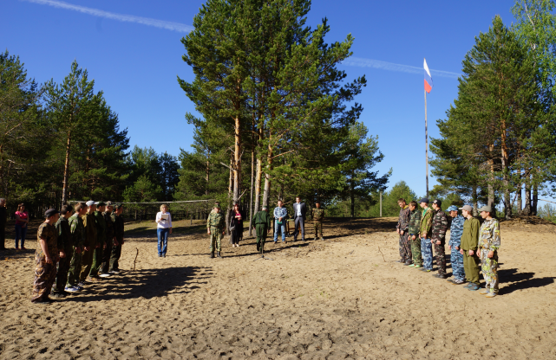
Летний отдых
Летний оздоровительный лагерь- питание отдыхающих на базе Ильинской СОШ
Палаточный лагерь «Подборье»
питание отдыхающих на базе Павловской СОШ
Проведение патриотических
смен

Slide 12
Организация и проведение конкурсов, фестивалей, соревнований различных уровней среди детей, молодежи и взрослых

Slide 13
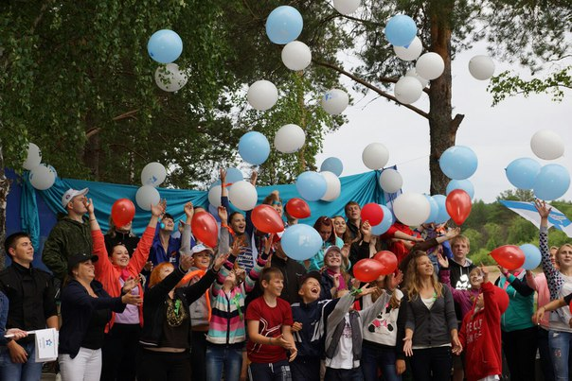
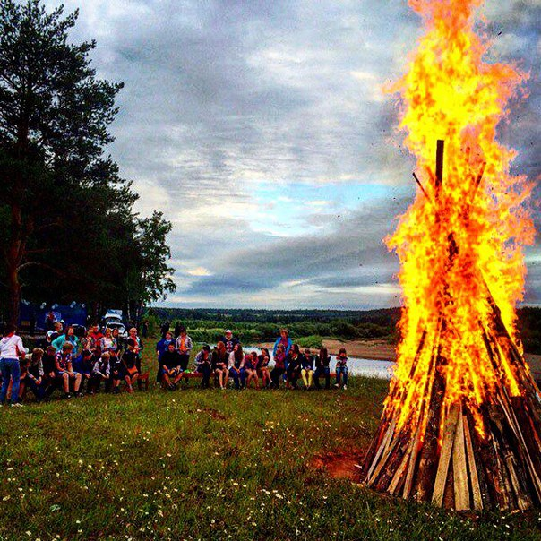
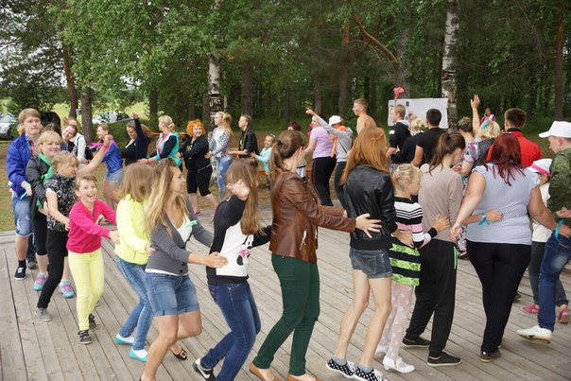
Слёты, фестивали, конкурсы
«Формула успеха»,
«Технология добра»
« Зимний драйв»,
«Реально здорово»

Slide 14
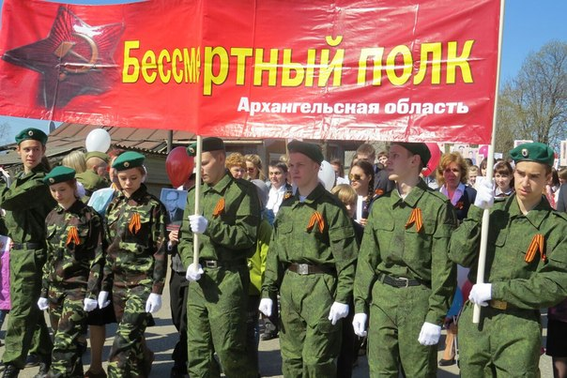
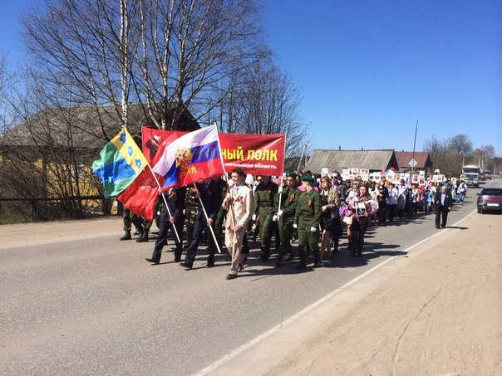
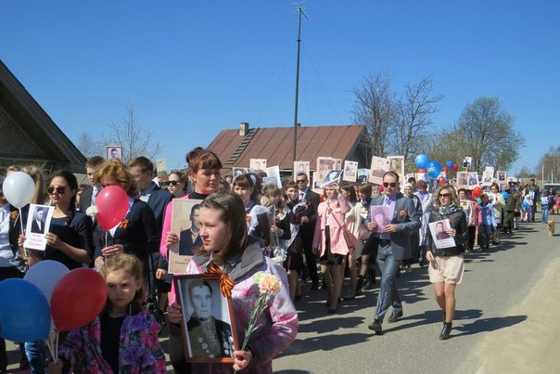
Акции
«Бессмертный полк»,
«От победы к победе»
и др.

Slide 15
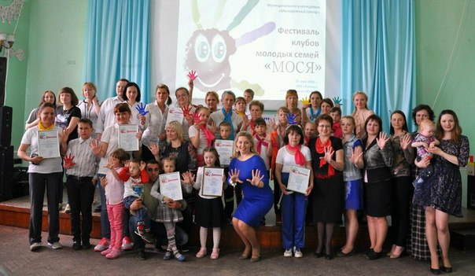
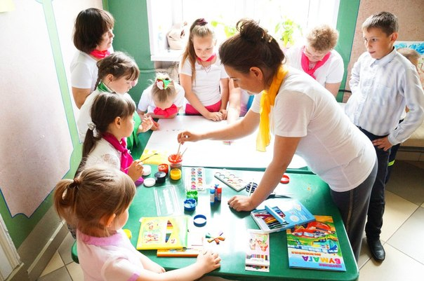
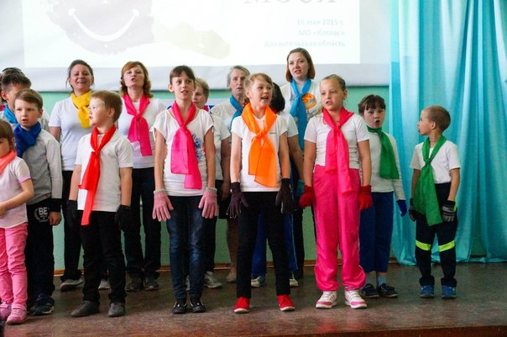
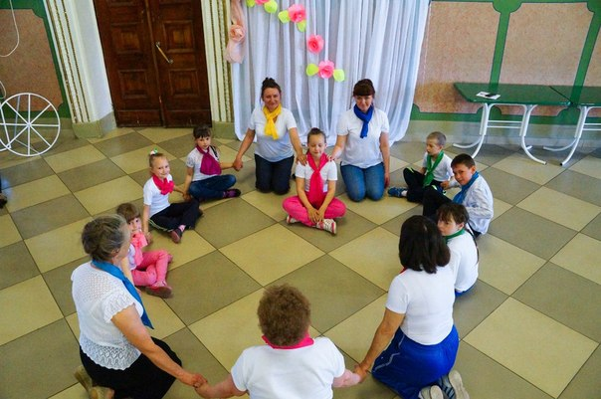
Семейный клуб «Родинка»
Организация заседаний семейного клуба на базах школ, проведение совместных встреч, привлечение специалистов

Slide 16
СПАСИБО ЗА ВНИМАНИЕ!

